Slide 1
談CCD蜜蜂衰竭失調症之「農藥是兇手」
隊名：蜜蜂去那兒
隊員：黃之妤
指導老師：詹如晴、陳威達

Slide 2
研究動機
蜜蜂從早到晚辛勤的工作，幫助許多農作物授粉，使人類有豐富營養的蔬菜水果可以食用。世界上有三分之一的植物都需仰賴蜜蜂的授粉才能存活。
但2006年秋天，歐美等國家爆發了大量養殖蜂群離奇失蹤的奇異現象，2007年4月，台灣也有疑似CCD「蜜蜂衰竭失調症」的個案發生。究竟為什麼蜂群會發生這種消失的離奇現象，難道蜜蜂真的要滅絕了嗎？
蜜蜂消失了，世界末日是否真的來臨？

Slide 3
研究目的 一、找出蜜蜂消失的關鍵原因，並且尋求解決的方法
研究和實施方法
一、查找資料：網路、書籍。
二、實地探訪：訪問家裡種田的爺爺奶奶、鳳林蜂之鄉、吉安農改場。

Slide 4
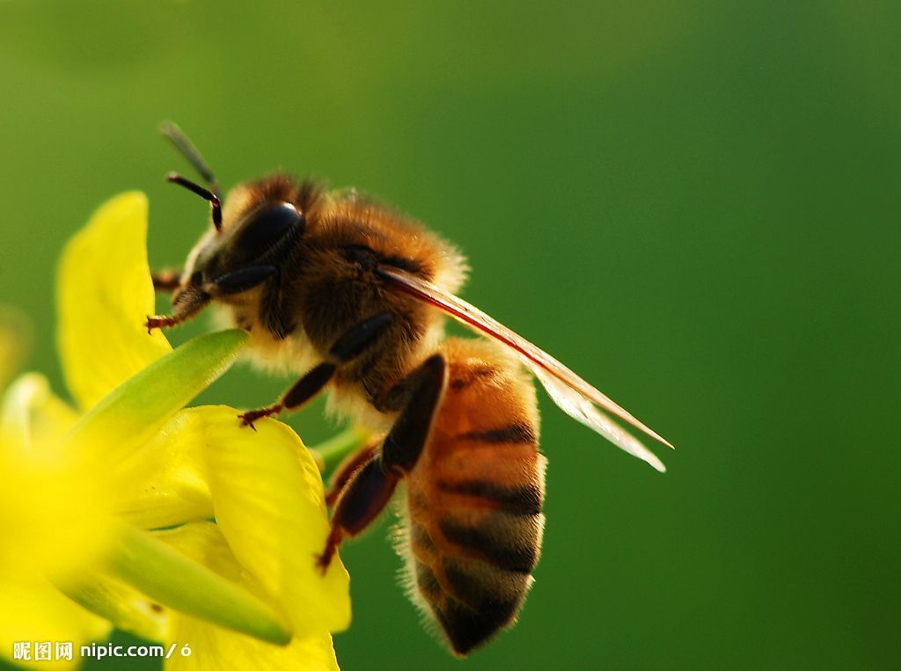
介紹蜜蜂
蜜蜂是一種會飛行的群居昆蟲，採食花粉和花蜜並釀造蜂蜜，同時延續花粉的傳播。在蜜蜂的社會裡，絕對沒有遊手好閒的傢伙，每隻蜜蜂都有自己該做的工作和義務。

Slide 5
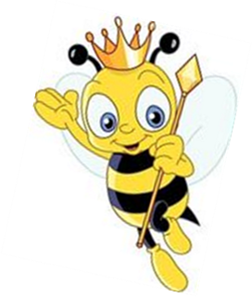
蜜蜂家族的成員
產卵的蜂后：
又稱為女王蜂，為蜂巢裡唯一能正常產卵的雌性蜂，壽命可長達3～4，由於蜂后通常是蜂巢裡所有蜜蜂成員的母親，所以又稱母蜂。平均一天可產下1500～2000顆卵，卵總重量與自己身體相當。
辛勤的工蜂：
就是我們常在花叢間看到的蜜蜂，體格最小，但翅膀發育最完全，數量占蜂巢裡全群最多數。工蜂除了生殖外，所有蜜蜂成員的生活，都由工蜂負責。
遊手好閒的雄蜂：
雄蜂生命中唯一的工作就是和女王蜂交配，完成使命後，生殖器和腹部組織會脫落，因而死亡。到了秋天，雄蜂若是還沒能完成傳宗接代的使命，工蜂們會將雄蜂逐出蜂巢，以節省糧糧食。

Slide 6
蜜蜂的貢獻
蜜蜂不但能讓人類享用芬芳香甜的蜂蜜，還能替許多農作物傳播花粉，生育下一代，讓人類能享用健康營養的食物。以下是我查閱資料找到的蜜蜂對世界的貢獻：
1、傳播花粉：
蜜蜂採食花粉和花蜜並釀造蜂蜜，同時延續花粉的傳播，增加各類農作物產值的成長率，根據研究顯示蜜蜂每年貢獻的價值相當於兩千兩百億美元，以咖啡、可可以及各式香料作物為首重的花粉傳授對象。
2、對農作物的影響：
蜜蜂可說是農業之母，在採集花粉的過程中，蜜蜂同時也是傳播花粉的使者，牠讓農作物授粉，進而結果，以發育成健康的下一代。若沒有蜜蜂，就沒有農業，沒有農業，人類就會因糧食短缺而死亡。

Slide 7
蜜蜂消失的可能原因
1、農藥中毒
經過專業團隊的努力研究，發現「類尼古丁殺蟲劑益達胺」農藥會讓中毒後的工蜂非常不舒服，無力回巢，一段時間後又會飛回蜂巢，但會將帶有農藥殘留的糖水傳給幼蟲。密蜂幼蜂在遭受十億分之一濃度低劑量農藥的污染後雖不會死，但會「變笨」，羽化成蜂時，不會採蜜也不記得回家的路，導致蜂群崩解，可能是蜜蜂大量消失的原因之一。

Slide 8
2、病蟲害
1.病害：不良的氣候、因餵食行為而互相傳染疾病。
2.蟲害：蜂蟹、大蠟蛾、胡蜂類、蟾蜍類。
3.預防措施：(1)、檢疫
(2)、衛生
(3)、營養均衡
(4)、選擇理想蜂場
(5)、更新巢脾
(6)、注意蜂群平衡
(7)、選種及育種
(8)、建立預警制度

Slide 9
3、全球氣候暖化
（以下對於氣候暖化造成蜜蜂消失的原因，有三種）
1、研究指出蜜蜂體內有類似磁鐵的礦物質，像指南針，能指引蜜蜂返家。氣候暖化會造成蜜蜂生理時鐘大亂，壽命變短。
2、暖冬花開的特別茂盛，蜜蜂忙著採蜜，體力不勝負荷，導致過勞死亡。
3、因為氣候變遷，花開的時間早了，比蜜蜂孵化出來的時間還早，等蜜蜂生出來時，花兒都謝了，所以，蜜蜂就要飛到更遠的地方去找花,蜜蜂就因此另築新巢，不回來了。

Slide 10
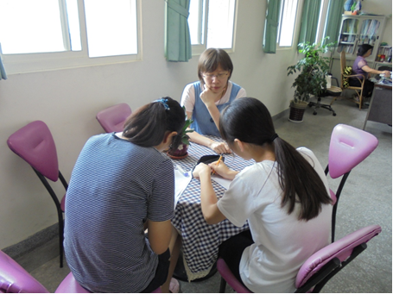
訪問內容（藍惠寧老師）
因為父親有養蜜蜂的經驗，所以藍惠寧老師也瞭解一些關於蜜蜂的事，我們向老師提問：為什麼蜜蜂大量的消失?老師說有幾種可能：（1）基改作物（2）太陽輻射（3）農藥，而農藥是最主要的原因。

Slide 11
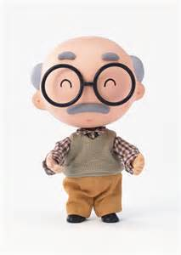
訪問內容（爺爺奶奶）
奶奶告訴我一件很重要的事情，就是如果對農作物噴灑農藥，看到蜜蜂的機會較少，相反的，如果不噴灑農藥，蜜蜂就會成群結隊的出來採集花粉囉！

Slide 12
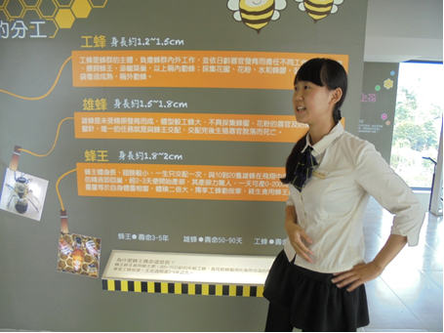
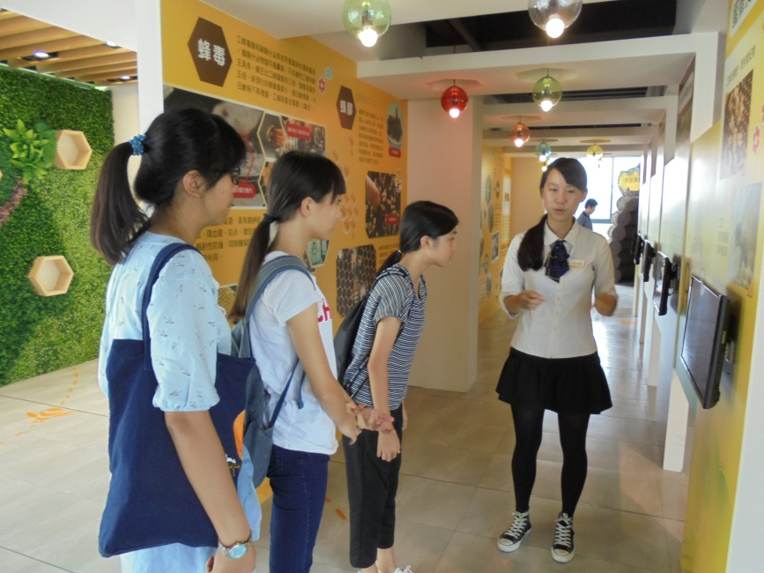
訪問內容（鳳林峰之鄉生態教室）
如晴老師帶我們到鳳林的蜂之鄉做有關蜜蜂的探訪，解說員是彭志真姊姊，與她說明完我們的研究與目的之後，她還是語重心長的告訴我們：最主要的原因還是人為因素「噴灑農藥」。
雖然蜜蜂消失不是單一的一個原因，但她認為「農藥」就是一個致命的關鍵！蜜蜂幫忙我們替農作物播種，而農夫們卻在作物上噴灑農藥，這對蜜蜂的影響當然是非常的嚴重。

Slide 13
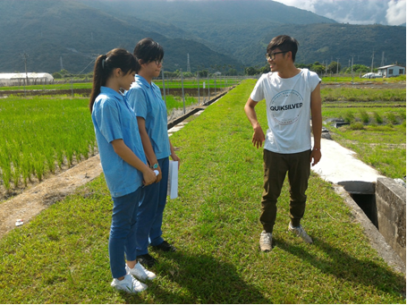
訪問內容（吉安鄉農改場）
在吉安的農業改良場的「翁崧夏」研究員先生對我們這次的研究目標「蜜蜂消失之謎」提出了一些看法：
1、他認為最可能也最被大家接受的原因還是「農藥」，農藥對蜜蜂的傷害真的非常大，尤其是最普遍使用的農藥「益達胺」。

Slide 14
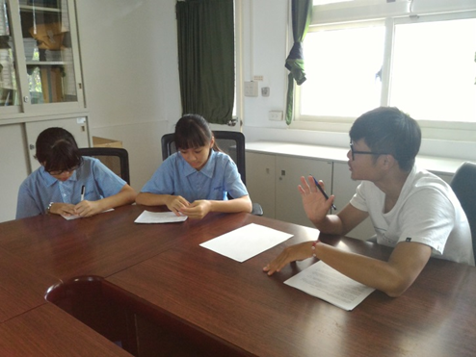
2、研究員先生還說有些蜂巢巢內空間不足，蜂王需要帶領部分成員遷出蜂巢，另築新家，不過他們需要先選出一位年輕的蜂王，但問題來了，由於工蜂變少的緣故，蜜蜂們根本選不出一位年輕的蜂王，只得任由蜂群日益減少…

Slide 15
訪問問題
請問您從事養蜂職業幾年？ 李麗玉女士從事蜂種改良的研究已38年
這幾年有出現過蜜蜂消失或數量變少的事件嗎？ 有，但沒有新聞說的那麼嚴重
如果有，請問是否有解決的方法？ 減少人為的農藥汙染
天氣會影響蜜蜂外出採蜜嗎？ 會，天冷花開的少，蜜蜂採的蜜就少
最近幾年您養殖的蜜蜂有沒有出現什麼病症或蟲害？ 還好
請問您的養殖蜂是否有過蜂蟹蹣這類疾病？ 沒有
請問您從事養殖蜂一年大概的收入是多少？ 不方便回答
您有聽過用蜂蜜治病的事情嗎？ 沒有
您覺得若蜜蜂真的從世界上消失，將會帶給您什麼影響，對世界人類會有什麼影響？ 最可能的原因就是食物短缺

Slide 16
10.颱風來了要怎麼放置蜂箱？ 用流籠運送
11.您曾經利用養殖蜜蜂這項產業製造其他產品嗎？例如肥皂、蛋糕…。 蜂蜜蛋糕、蜂蜜水
12.您的養蜂場是否有疑似CCD『蜜蜂衰竭失調症』的個案發生？ 是
13.您贊成「沒有蜜蜂，就沒有農業」的說法嗎？ 贊成，蜜蜂為農作物傳播花粉，沒有蜜蜂就沒有農業
14.有人說蜜蜂消失的原因可能是因為「農藥中毒」，您的看法是？ 極有可能，因為農藥對蜜蜂的影響真的很大
15.您覺得對蜜蜂來說，農田「不噴灑農藥」會比「噴灑農藥」來的好嗎？ 是
16.對於「蜜蜂要好，環境就要先好」這句話，您有什麼看法？您是否認同這句話？ 同意，認同

Slide 17
結論
透過這一次的研究，讓我深深的了解，蜜蜂對我們人類，甚至是地球，都有著非常重要且無可替代的地位，但近年來，人為活動的壓迫及生活環境的破壞，都使蜜蜂生存的權利岌岌可危。若是有一天，真的像愛因斯坦的預言一樣，蜜蜂真的從地表消失，那麼人類口中的世界末日，也即將到來。

Slide 18
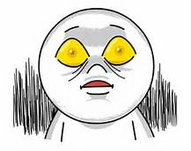
經過研究與討論，我們認為「益達胺」這種菸鹼類殺蟲劑，是造成蜜蜂離奇死亡的重要原因，「益達胺」是全世界銷售最佳的農藥之一，殺蟲劑不會殺死蜜蜂成蟲，卻會折損牠們的免疫系統，而且會把殺蟲劑的化學成分帶回蜂巢，將受到汙染的花粉餵食給蜜蜂幼蟲。但，新菸鹼類農藥真的是造成「蜜蜂衰竭失調症」的原因嗎？美國USDA農業研究部則指出，目前的研究認為蜜蜂衰竭失調症，並非由單一因素造成，而是許多原因相互作用於蜂群，無法證實殺蟲劑就是主要原因。

Slide 19
引註資料
1.『蜜蜂衰竭失調症』…科學人雜誌—蜜蜂消失了？2016年8月10日取自：
http：//sa.ylib.com/MagCont.aspx?Unit=featurearticles&id=1377。
2.蜜蜂王國。2016年8月13日取自：
http：//library.taiwanschoolnet.org/cyberfair2013/yd101235no04/1b.htm。
3.台大研究解蜜蜂消失之謎。2016年8月16日取自：
http：//www.thenewslens.com/article/3204。
4.蜜蜂消失和我有什麼關係？2016年8月19日取自。
http：//tedxtaipei.com/articles/marla_spivak_why_bees_are_disappearing/
5.蜜蜂衰竭失調症，維基百科。2016年9月1日取自：
https：//zh.wikipedia.org/wiki/%E8%9C%82%E7%BE%A4%E5%B4%A9%E5%A3%9E%E7%97%87%E5%80%99%E7%BE%A4。

Slide 20
這篇論文所要傳達的的意義
1.提醒人類們維護蜜蜂的生存權利
2.學會懂得尊重大自然
3.保護辛勤的蜜蜂們
4.維護我們的地球
5.讓我們生活的家園，得以永續發展！
相信每個人的一點點力量，都能帶來巨大的改變！

